Slide 1
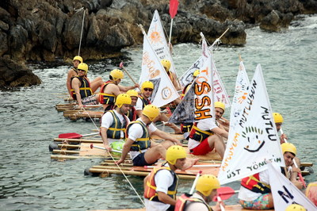
ОСТРОВ СОКРОВИЩ КОМАНДНАЯ ИГРА 2015

Slide 2
[СЦЕНАРИЙ ]
АКТИВИТИ | ОСТРОВ СОКРОВИЩ
СЦЕНАРИЙ | Команда строит плот чтобы добраться до острова с сокровищами. Для строительства плота выполняя задания находят части и материалы.
АКЦЕНТЫ | В течении дня команды соревнуются чтобы быть лучшими. Командная работа подчеркивает важность для успеха организации.

Slide 3
[ПОЛЬЗА]
В "ОСТРОВ СОКРОВИЩ" ПРОЯВЛЯЮТСЯ СЛЕДУЮЩИЕ ЭЛЕМЕНТЫ
Общение | Взаимодействие | Управление командой | Выработка стратегии
Уверенность в своих силах | Тайм менеджмент | Разнообразие мышления | Взаимодействие
Поддержка и гармония | Доверие в команде | Сочувствие | Активный подход
Эффективное решение проблемы | Мотивация | Постановка целей | Сплоченность команды
Ориентированность на результат | Взаимопомощь | Разделение и ответственность | Лидерство

Slide 4
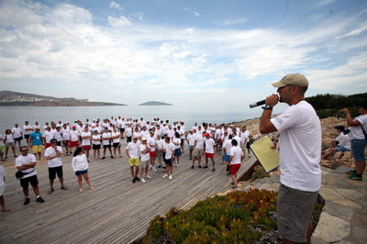
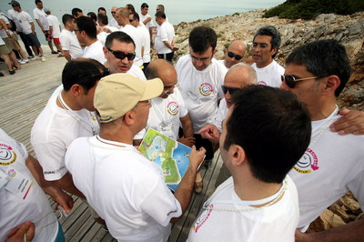
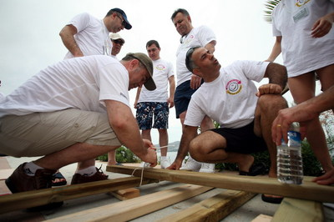
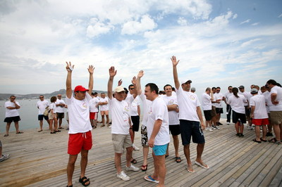
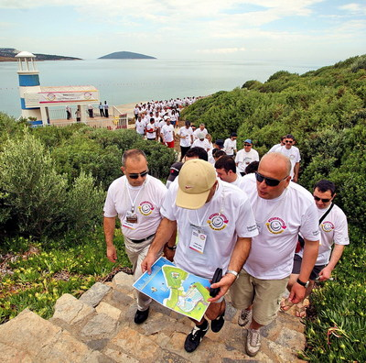
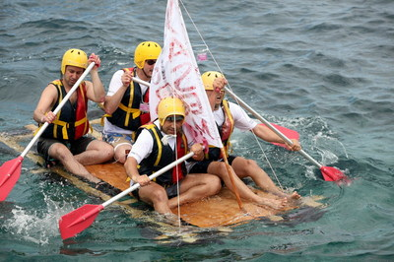
[” ОСТРОВ СОКРОВИЩ” ЭТАПЫ]
РАЗОГРЕВ
ПЛАНИРОВАНИЕ
СБОР ПЛОТА
ОТБОР КОМАНД
ПОИСК ЧАСТЕЙ
ОСТРОВ

Slide 5
[ЗНАКОМСТВО И ОТБОР КОМАНД]
Цели
Разогрев и информация по программе
Предоставление информации по активити
Знакомство участников команд
Уточнение состава команд
Знакомство участников с окружающей атмосферой

Slide 6
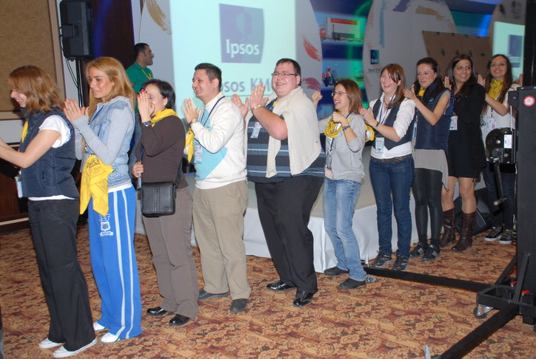
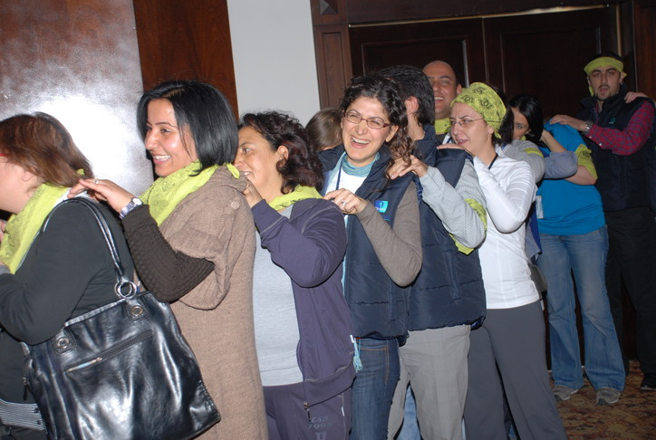
[РАЗОГРЕВ]
Массаж
Разогреваем участников команд. Все встают в круг и делают друг другу массаж и упражнения
Польза
Ответственность за мероприятие
Взаимопомощь и общение
Взаимопомощь и общение
Слаженность действий
Повышение мотивации Привыкнуть к команде

Slide 7
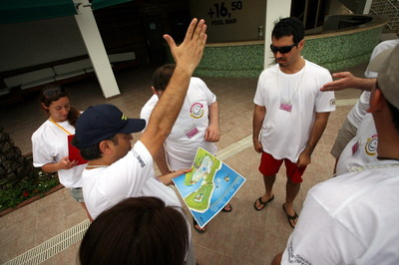
[ПОИСК ЧАСТЕЙ]
Цели
Коллективный поиск спрятанных частей плота
Польза
Совместное использование ресурсов
Общение
Решение проблем
Эффективное решение проблем
Слаженность действий
Обмен идеями
Процесс принятия решений
Взаимодействие
Широта мышления

Slide 8
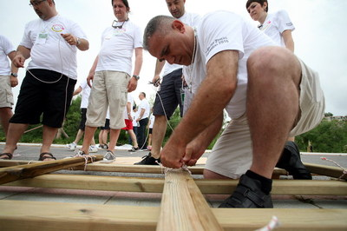
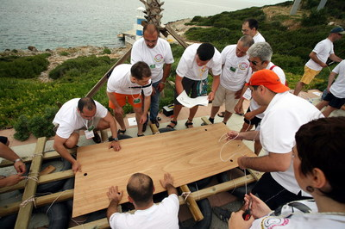
[ПОСТРОЙКА ПЛОТА]
Цели
Необходимо сделать точные расчеты для постройки плота из ограниченных ресурсов.
Польза
Постановка целей
Общение
Решение проблем
Эффективное решение проблем
Мотивация
Обмен идеями
Взаимопомощь
Взаимодействие
Широта мышления

Slide 9
[ОТПЛЫТИЕ НА ОСТРОВ]
Цели
Команды на своих плотах плывут на остров за сундуком с сокровищами
Польза
Постановка целей
Общение
Сплоченность команды
Взаимоподдержка и мотивация
Взаимопомощь
Использование времени
Уверенность в себе
Взаимодействие

Slide 10
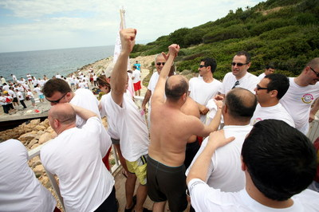
[ФИНАЛ]
И…
В течении дня команды соревнуются чтобы быть лучшими Получают спрятанное в сундуке (например логотип компании в виде пазла) Все проделанные действия складываются в единую картину В конце игры конкурирующим командам так же присуждается совместная победа Первый кто достигнет острова становится лучшей командой. Вручение приза лучшей команде.

Slide 11
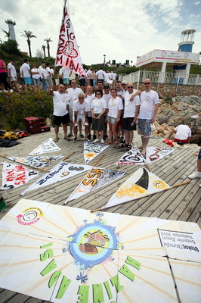
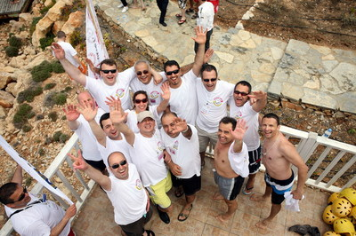
[КОНЕЦ ]
Конец
Церемония закрытия программы

Slide 12
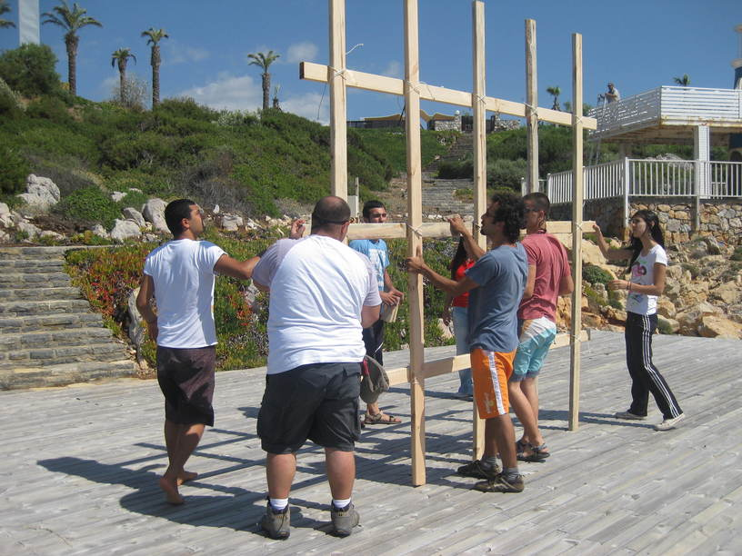
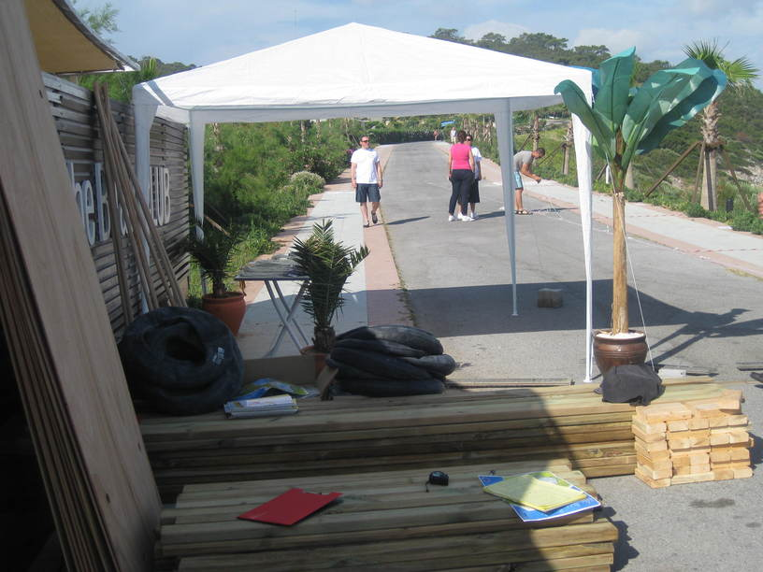
[ПОДГОТОВКА И УСТАНОВКА]
За день до завершения установки
Установка за день до начала активити Монтаж станций На каждой станции подготовлены необходимые материалы и инструменты, С главными по команде проводят репетицию Последний контроль Заключительная встреча

Slide 13
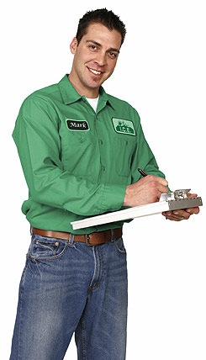
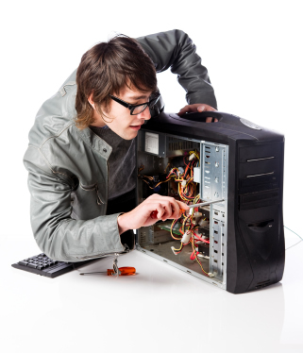
[ИСПОЛНИТЕЛЬНАЯ ГРУППА]
Организаторская группа
Контроль команд и времени Обеспечение правильной работы всего мероприятия Контроль за исполнением правил
Техническая поддержка
Верное использование занимаемой площади Использование технических приспособлений Поддержка участников команд при использовании оборудования
Ответственный за проведение активити (судья)
Руководство команд Уверенность в высокой мотивации команд Контроль за параллельным исполнением этапов командами Оценка работы команд

Slide 14
[РАСПИСАНИЕ]
ПРИМЕР РАСПИСАНИЯ
РАСПИСАНИЕ ДЕЯТЕЛЬНОСТИ | ВРЕМЯ
ЗНАКОМСТВО И ПРЕДОСТАВЛЕНИЕ ИНФОРМАЦИИ | 13:00-13:10
ДЕЛЕНИЕ КОМАНД | 13:15-13:20
РАЗОГРЕВ | 13:20-13:30
АНАЛИЗ | 13:30-13:45
ПОИСК ЧАСТЕЙ | 13:45-14:30
СТРОИТЕЛЬСТВО ПЛОТА | 14:30-16:00
ОТПРАВКА НА ОСТРОВ | 16:00-16:30
ЦЕРЕМОНИЯ ЗАКРЫТИЯ | 16:30

Slide 15
[СТОИМОСТЬ]
УСЛУГИ ВКЛЮЧЕННЫЕ В ПРЕДЛОЖЕНИЕ:
Реализация мероприятий по программе
УСЛУГИ НЕ ВХОДЯЩИЕ В ПРЕДЛОЖЕНИЕ:
Разрешение на проведение мероприятия в конкретном месте и расходы связанные с ним Трансфер для сотрудников и расходы на доставку При желании призы и рекламные материалы Размещение сотрудников и питание (при необходимости) Звуковая система

Slide 16
[СПАСИБО]
СПАСИБО

